Slide 1
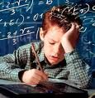
Адаптация первоклассников

Slide 2
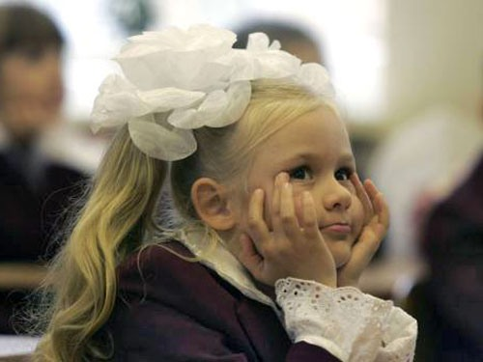
“От того, как будет чувствовать себя ребёнок,
поднимаясь на первую ступеньку лестницы познания,
что он будет переживать,
зависит весь дальнейший путь к знаниям”.
В.А.Сухомлинский.

Slide 3
Начало обучения в школе – один из наиболее сложных и ответственных моментов в жизни детей, как в социально-психологическом и,
так и в физиологическом плане.
Новые контакты
Новые обязанности
Новые отношения

Slide 4
Школа ставит перед учеником ряд задач
Не связанных с их опытом
Максимум активности интеллектуальных сил
утомление
Максимум активности
физических сил

Slide 5
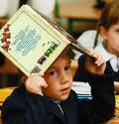
Адаптация (приспособление) к школе происходит не сразу
5-6 недель (до 10-15 октября) иногда затягивается до 9 недель.
Длительный процесс
Напряжение всех систем организма

Slide 6
Период адаптации…что происходит со школьником?!
Низкая работоспособность
Высокий уровень напряжения сердечно-сосудистой системы
Низкий уровень взаимодействия различных систем в организме
Некоторые дети к концу 1 четверти худеют
Головные боли
Усталость
Недомогание
Капризность ученика дома
Снижение способности к саморегуляции поведения
Кривляние
Манерность, неестественность поведения
Склонность к конфликтам
К концу 1 месяца в школе у многих детей наблюдается эмоциональный спад, надоедает рано вставать, сидеть на уроках, могут появится первые трудности в обучении.

Slide 7
Критерии благополучной адаптации
Благоприятная динамика работоспособности и её улучшение на протяжение первого полугодия
Отсутствие выраженных неблагоприятных изменений показателей здоровья
Хорошее усвоение программного материала

Slide 8
Тяжелее адаптируются дети
Неблагоприятно протекал период новорожденности
Дети, перенесшие черепно-мозговые травмы
Часто и тяжело болеющие
Страдающие хроническими заболеваниями
Имеющие расстройства нервно-психической сферы.

Slide 9
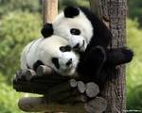
О РЕЖИМЕ.
15% младших школьников соблюдают режим. Нерационально организованный режим ведет
Время на домаш. Задание…поздно ляжет спать…
Снижению работоспособности
Состояние ребёнка
Здоровье
Успехи в учёбе
утомлению
переутомлению

Slide 10
Что такое рационально организованный режим дня?!
Достаточный отдых на свежем воздухе (3– 3 ,5 часа в день)
Регулярное и полноценное питание
Достаточный продолжительный сон, со строго установленным временем подъёма и отхода ко сну. (встаём в 7.00 часов, ложимся в 21,00-21,30 часов )
После школы обязательно:
Пообедать;
1-1,5 часа отдохнуть;
Выполнять уроки тогда, когда ребёнок наиболее спокоен и уже отдохнул (15,00 – 17,00 часов);
Вечером 19,00-20,30, после ужина заниматься своими делами,
Например, просмотр телевизора 40-45 минут в день, сидя, расстояние от 2 до 5,5 метров от экрана с включённым светом.
ОБРАТИТЕ ВНИМАНИЕ НА ДОПОЛНИТЕЛЬНЫЕ НАГРУЗКИ!
ПОЛНОСТЬЮ ЖЕЛАТЕЛЬНО ИСКЛЮЧИТЬ, ДЛЯ 1 КЛАССОВ, ЧАСТО БОЛЕЮЩИХ, ДЛЯ ТЕХ У КОГО СЛАБАЯ НЕРВНАЯ СИСТЕМУ, КТО МЕДЛИТЕЛЕН И ГИПЕРАКТИВЕН.

Slide 11
Продолжительность подготовки домашнего задания.
В 1 классе – примерно 30 минут;
Во 2 классе-до 1 часа;
В 3 и 4 классах – до 1,5 часов.
НАВЫКИ САМОСТОЯТЕЛЬНОЙ РАБОТЫ ЕЩЁ НЕ СФОРМИРОВАНЫ, А РОДИТЕЛИ ТРЕБУЮТ МНОГОКРАТНОГО ПЕРЕПИСЫВАНИЯ ЗАДАНИЙ, ЗАСТАВЛЯЮТ СДЕЛАТЬ ВСЕ В ОДИН ПРИСЕСТ, НЕ УЧИТЫВАЯ, ЧТО РЕБЕНОК УСТАЁТ.
ПАУЗЫ ПО 15 МИНУТ ЧЕРЕЗ КАЖДЫЕ 15-20 МИНУТ ЗАНЯТИЙ.

Slide 12
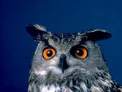
Уважаемые родители! Давайте будем сотрудничать с учителями!
Начнём с раннего утра! Будите ребёнка спокойно, проснувшись, он должен увидеть вашу улыбку и услышать ласковый голос. Не дергайте его по пустякам, не подгоняйте! Лучше обнимите и поцелуйте!
Поддерживайте в своём ребёнке его стремление стать школьником. Ваша искренняя заинтересованность в его школьных делах и заботах, серьёзное отношение к его первым достижениям и возможным трудностям помогут первокласснику почувствовать значимость его нового положения.
Ваш ребёнок пошёл в школу, чтобы УЧИТЬСЯ! Когда человек учится, у него может что-то не получаться, это НОРМАЛЬНО. Ребёнок имеет право на ошибку.
Поддерживайте первоклассника в его желании добиться успеха. В каждой работе обязательно найдите, за что его можно было бы похвалить. Помните, что похвала и эмоциональная поддержка («Молодец!», «Ты так хорошо справился!») способны заметно повысить интеллектуальные достижения человека.
Воодушевляйте ребёнка на рассказ о своих школьных делах. Обязательно спрашивайте вашего ребенка о его одноклассника, делах в классе, школьных предметах, педагогах. Но не обрушивайте на него тысячу вопросов сразу после школы, дайте возможность расслабиться (вспомните, что вы чувствуете после тяжелого рабочего дня).
В жизни ребёнка появился человек более авторитетный, чем родители. Это учитель. Уважайте мнение школьника о педагоге.
Говорите с ребёнком спокойным тоном, поддерживайте его («У тебя всё получиться!», «Давай разберёмся вместе!»).
Даже «совсем большие» дети (мы часто говорим: «Ты уже большой!») очень любят сказку перед сном, песенку и ласковое поглаживание. Всё это успокаивает, помогает снять напряжение, накопившееся за день.

Slide 13
Не рекомендуемые фразы для общения:
-Я тысячу раз говорил тебе, что…
-Сколько раз надо повторять…
-О чём ты только думаешь…
-Неужели тебе трудно запомнить, что…
-Ты становишься…
-Ты такой же как,…
-Отстань, некогда мне…
-Почему Лена(Настя, Вася и т.д.) такая, а ты - нет…

Slide 14
Рекомендуемые фразы для общения:
-Ты у меня умный, красивый(и т.д.).
-Как хорошо, что у меня есть ты.
-Ты у меня молодец.
-Я тебя очень люблю.
-Как хорошо ты это сделал, научи и меня этому.
-Спасибо тебе, я тебе очень благодарна.
-Если бы не ты, я бы никогда с этим не справился.

Slide 15
Дорогие родители!
Давайте вместе будем терпеливыми, спокойными,
уверенным, изобретательными и мудрыми!
Пусть Ваш ребёнок видит и чувствует, что у него есть рядом взрослые, которые его поймут и помогут в этот серьёзный этап в жизни!

